Slide 1


모델 비교로 미마킹 확인
100
100
모델선택
1024
100
100
1024

Slide 2
모델선정이 않되는 경우

Slide 3
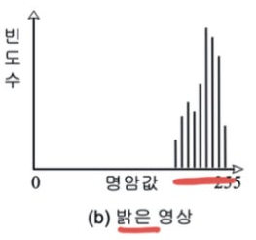
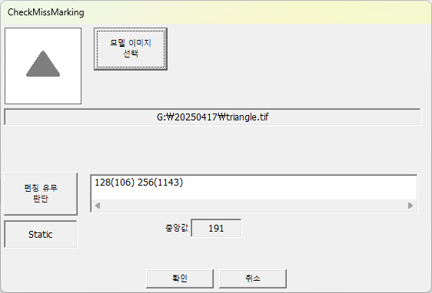
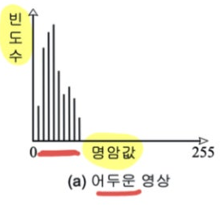
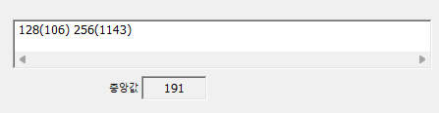
히스토그램으로 미마킹 확인
미마킹
마킹

Slide 4
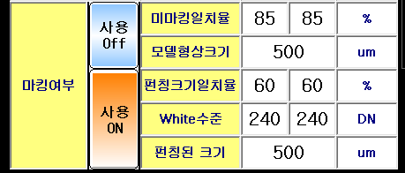
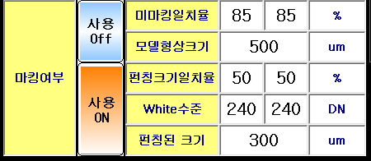

미마킹 검출 방식
마킹한 부분으로 인식함
마킹크기 대비 42.5%
카메라 중심 기준 500um
카메라 중심 기준 300um
밝기값
240DN이상
300um
60%
50%
밝기값
240DN이상
300um
마킹한 부분으로 인식함
500um
8.8um * 100pixel = 880um
8.8um * 100pixel = 880um

Slide 6
마킹 영역의 폭 측정으로 미마킹 확인
Distance
90
270
360
Degree
180

